Slide 1
সবাইকে শুভেচ্ছা

Slide 2
শিক্ষক পরিচিতি
নামঃ
সেলিনা আখতার
সহকারী শিক্ষক
বেড়বাড়ী সরকারি প্রাথমিক বিদ্যালয়।
সদর,ঝিনাইদহ।

Slide 3
পাঠ পরিচিতি
বিষয়ঃ বাংলা
শ্রেণিঃ দ্বিতীয়
পৃষ্ঠাঃ ১২
সময়ঃ ৪০

Slide 4
শিখনফল
২.2.1 কবিতা শুনে বুঝতে পারবে।
২.1.2 কবিতা আবৃত্তি করতে পারবে।
২.1.2 প্রমিত উচ্চারণে কবিতা পড়তে
পারবে।

Slide 5
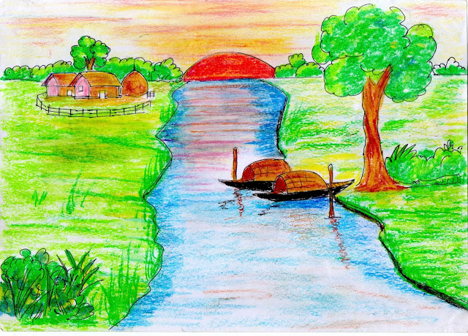
আবেগ সৃষ্টি

Slide 6
পাঠ ঘোষণা
পাঠ শিরোণামঃ আমাদের দেশ।
পাঠ্যাংশঃ আমাদের দেশ.......মেঘের ছায়ায়।

Slide 7
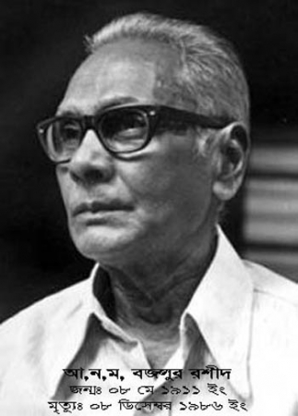
কবি পরিচিতি
আ,ন,ম বজলুর রশীদ
জন্মঃ ০৮ মে ১৯১১ ইং
মৃত্যুঃ০৮ ডিসেম্বের ১৯৮৬ ইং।

Slide 8
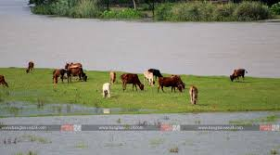
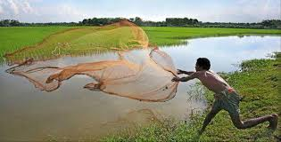
পাঠ উপস্থাপন
শেফালি ফুল ফুটেছে
মাঠে গরু চরছে
জেলে মাছ ধরছে

Slide 9
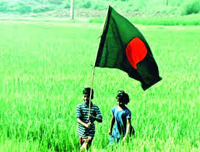
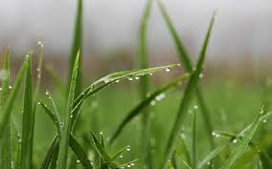
আমাদের দেশ তারে
কত ভালবাসি
সবুজ ঘাসের বুকে
শেফালির হাসি,

Slide 10
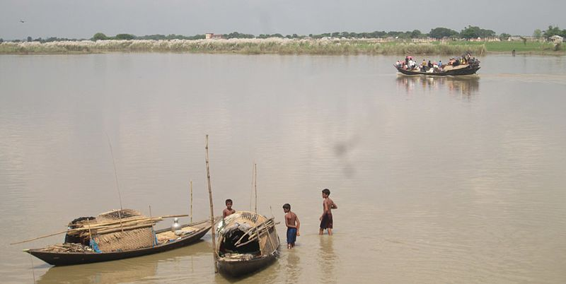
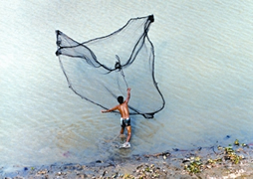
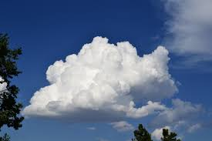
মাঠে মাঠে চরে গরু
নদি বয়ে যায়
জেলে ভাই ধরে মাছ
মেঘের ছায়ায় ।

Slide 11
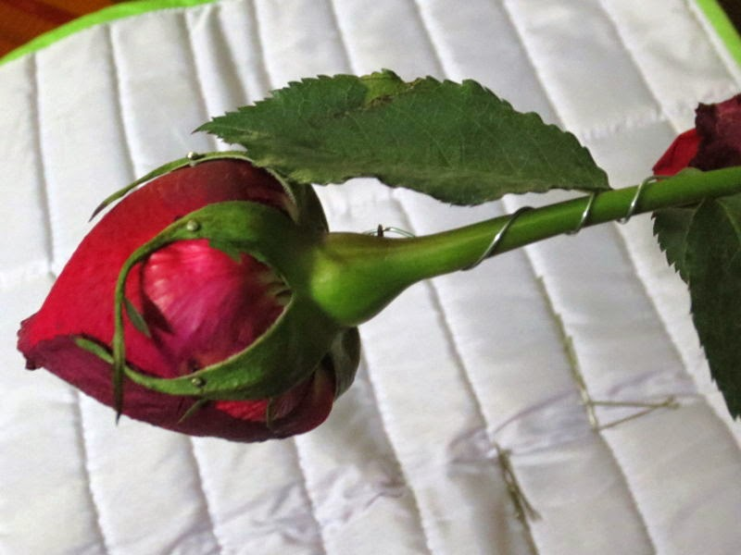
বাংলা বইয়ের
১২ পৃষ্ঠা খোলো।

Slide 12
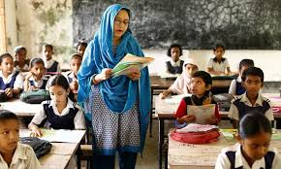
শিক্ষক শিক্ষার্থী কবিতাটি আবৃত্তি।
দলে ,জোড়ায় ও একাকি আবৃত্তি।

Slide 13
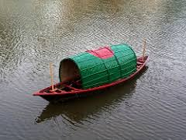
শব্দের অর্থ জেনে নিই
শেফালি
শিউলি ফুল
নাও
নৌকা

Slide 14
দলীয় কাজ
এসো কবিতা আবৃত্তি করি
আমাদের তারে কত ভালবাসি
সবুজ ঘাসের বুকে শেফালির হাসি
শাপলা দল
মাঠে মাঠে চরে গরু নদি বয়ে যায়
জেলে ভাই ধরে মাছ মেঘের ছায়ায়।
জবা দল

Slide 15
শূন্যস্থান পূরণ করঃ
খেলা
হেলা
হেলা
বেলা
বেলা
ক . কোন কাজকে ..................করব না
খ.সারা ..................খেলা করনা।

Slide 16
মূল্যায়ন
ক.গরু কোথায় চরে?
খ. জেলে কোথায় মাছ ধরে?

Slide 17
ধন্যবাদ

